Slide 1
Китай в средние века.
2013 год.

Slide 2
Содержание:
Империя Тан
Крестьянская война в конце IX века
Империя Сун
Завоевание монголов
Художественные ремёсла
Изобретения
Образование и наука
Литература
Искусство

Slide 3
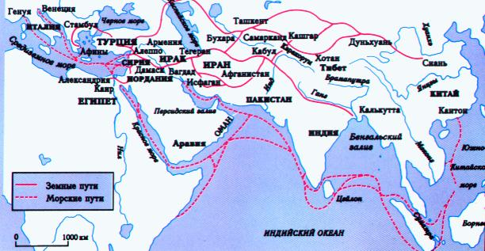
Империя Тан
Торговые пути из
Европы в Китай.
В 7 в. в Китае утвердилась династия Тан. Императору - «сыну бога» помогала армия чиновников. Страна бы-ла объединена и в ней стало возрождаться хозяйство.
Китай захватил Корею, Вьетнам, земли на Западе и
овладел Великим шелковым путем, но в
751 г. Китай уступил западные земли арабам.

Slide 4
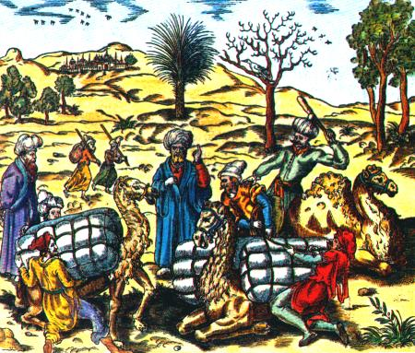
Однако китайские купцы продолжали торговать с Византией и Средней Азией. Вели торговлю китайцы и по Индийскому океану. Соединив Хуанхе и Янцзы китайцы оросили огромные территории. Земля принадлежала императору, а крестьяне получив надел платили налоги и несли повинности, участвовали в государственных работах.
Арабские купцы
на привале.
Миниатюра 14 века.

Slide 5
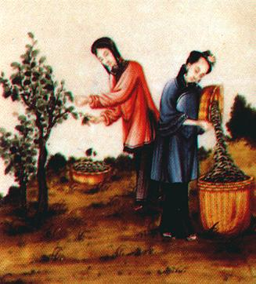
Крестьянская война в конце IX века
В 874 г. на северо-
востоке страны
началось восстание
под предводительством
Хуан Чао. Крестьяне прошли с севера на юг и заняли Гуанчжоу и подошли к столице - Чаньаню. Заняв город-Хуан Чао провозгласил себя императором, отменил налоги, раздал имущество знати беднякам. прежний император пригласил кочевников с севера и в
884 г.
повстанцы были разбиты.
Несмотря на поражение крестьян, им удалось облегчить свою участь.
Крестьяне за сборкой
тутового червя.
Миниатюра 13 в.

Slide 6
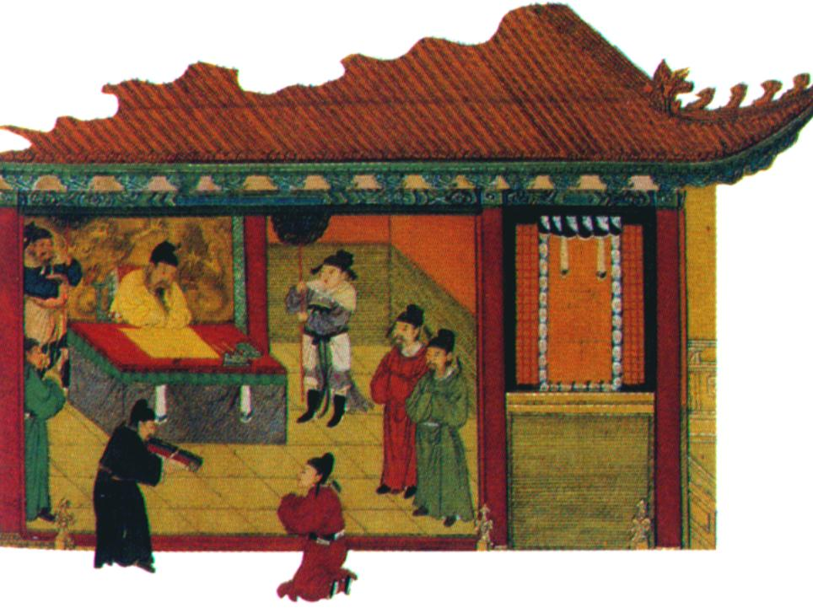
Империя Сун
В к.9 в.ослабленная крестьянской войной династия Тан была свергнута.Власть перешла к династии Сун.
В стране начались междуусобицы, а на севере появился опасный враг- чжурчжени. Они создали государство Цзинь и вторглись в Китай. Конница захватила столицу, а император на 30 лет попал в плен.
Во дворце знатного
вельможи эпохи Цзинь.
Миниатюра 14 в.

Slide 7
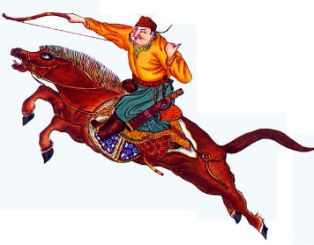
Завоевания монголов
Монгольский всадник.
Китайская миниатюра 14 в.
После подписания мира у китайцев вновь появился враг монголы.
В 1206 г.на курултае правителем стал Чингисхан, создавший прекрасное войско. В 1211 г.монголы обрушились на Китай и в 1215 г. взяли Пекин.
Завоевание Китая продолжилось до 1279 г. Но в к 13в. держава распалась на улусы с Чингизидами во главе.

Slide 8
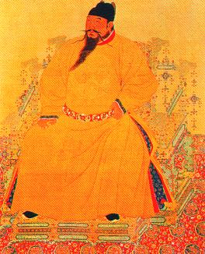
В сер.14 в.восстание красных повязок. Его основу составили крестьяне, их поддержали жители городов. Восставшие заняли столицу и начали теснить завоевателей к границам. В 1386 г. Последний монгольский император бежал на север. В Китае установилась династия Мин и в стране начался экономический и культурный подъем.
Чэн-цзу.Император
династии Мин(н.15 в.)

Slide 9
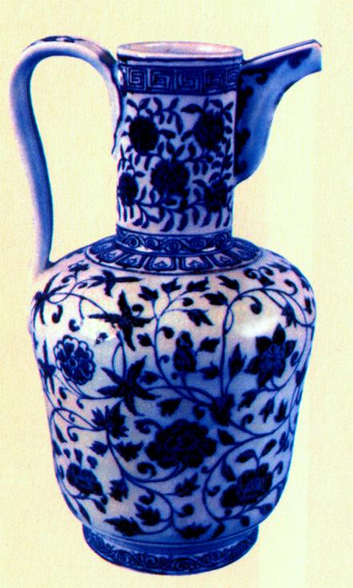
Художественные ремёсла
Посуду в Китае изготавливали из фарфора и фаянса. Для их изготовления использовали особую глину. Поэтому керамика получалась или белой, или матовой.
Китайские мастера расписывали фарфор голубыми и черными красками, используя любимую графику.
Китайский фарфор.

Slide 10
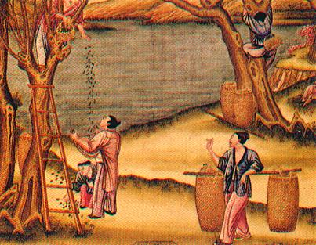
Изобретения
В средние века в Китае возросло производство шелка. Из наго шили одежду и паруса, делали зонты и музыкальные инструменты. На шелке писали и рисовали миниатюры.
Шелк закупался иностранцами-арабами и европейцами, поэтому шелковое производство было очень выгодно.
Сбор тутового шелкопряда.
Миниатюра на шелке.14 в.

Slide 11
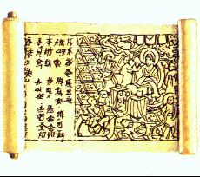
Китай впервые стал печатать книги. Текст вырезали на
деревянных досках, затем
иероглифы покрывали
краской и делали
оттиск на бумаге.
В 11 веке в Китае изобрели
наборный шрифт, но нужно было изготавливать тысячи иероглифов, поэтому набор не прижился.
В 7 веке в Пекине начала выходить первая газета.
Печатная страница.
10 век.

Slide 12
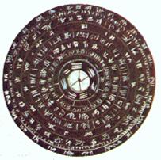
В Китае появился компас. Их изготавливали из самых необычных материалов, даже из дерева.
Купцы, имея этот
прибор, безошибочно
находили дорогу
среди песков и на
море.
Шкала компаса.13 век.

Slide 13
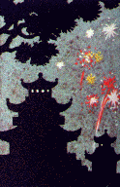
Китайцы изобрели порох, который вначале использовался для организации фейерверков, а затем он нашел применение в военном деле.

Slide 14
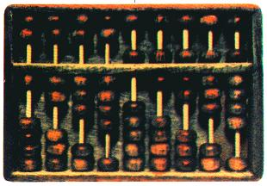
Образование и наука
Счеты 11 век.
Для управления
страной нужны были
грамотные люди.
Чтобы стать чиновником
нужно было сдать
сложнейшие экзамены.
Китайские ученые
открыли пятна на
Солнце, рассчитали продолжительность года, длину меридиана, знали причину солнечных и лунных затмений. Историки составляли описания династий. Путешественники описали соседние страны и составили подробные карты соседних морей.

Slide 15
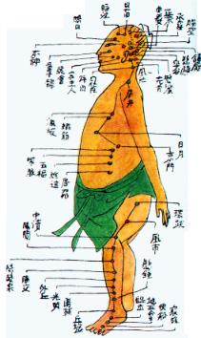
Китайцы дали миру многие лекарства, систему иглоукалывания, они делали прививки от оспы, и сложнейшие операции.
Они применяли нетрадиционные методы лечения основанные на воздействии на аккупунктурные точки. Китайские врачи составили специальные атласы, с описанием всех точек на теле человека.
Атлас аккупунтуры.

Slide 16
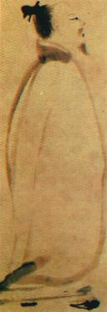
Литература
6-8 века стали«золотым веком»китайской поэзии. В это время творили около 2 тыс. поэтов.
Ли Бо, скитаясь по стране, хорошо знал бедствия народа. Попав ко двору императора, он долго там не задержался, принял участие в мятеже и был брошен в тюрьму. Его друг Ду Фу попал в немилость и был изгнан.В своем творчестве поэты защищали интересы народа.
Ли Бо.Миниатюра на шелке.

Slide 17
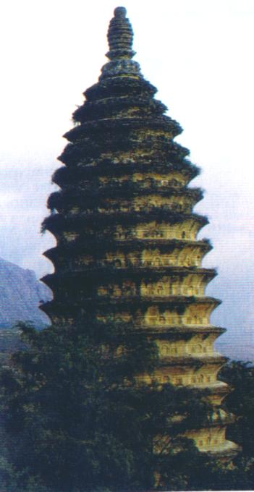
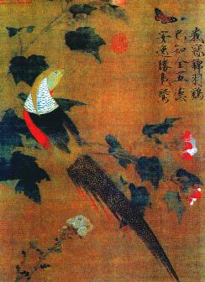
ИСКУССТВО
Китайское искусство резко отличалось от европейского. Особенно это касалось архитектуры. Дворцы китайских вельмож-пагоды поднимались к небу этажами ступеньками.
Как правило, они имели в основе или правильный многоугольник, или круг.
Пагода Суньюэсы. 520 г.
Живописцы писали тушью на длинных шелковых или бумажных свитках, изображая картины природы, или «цветы и птиц».
Чжао Чжи. Гибискус и фазан.8 в.

